Slide 1
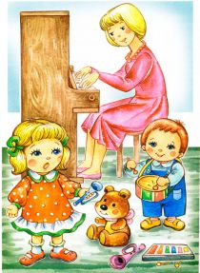
Муниципальное автономное дошкольное образовательное учреждение детский сад «Аленушка»
Музыкально-речевые игры по методике Карла Орфа

Slide 2
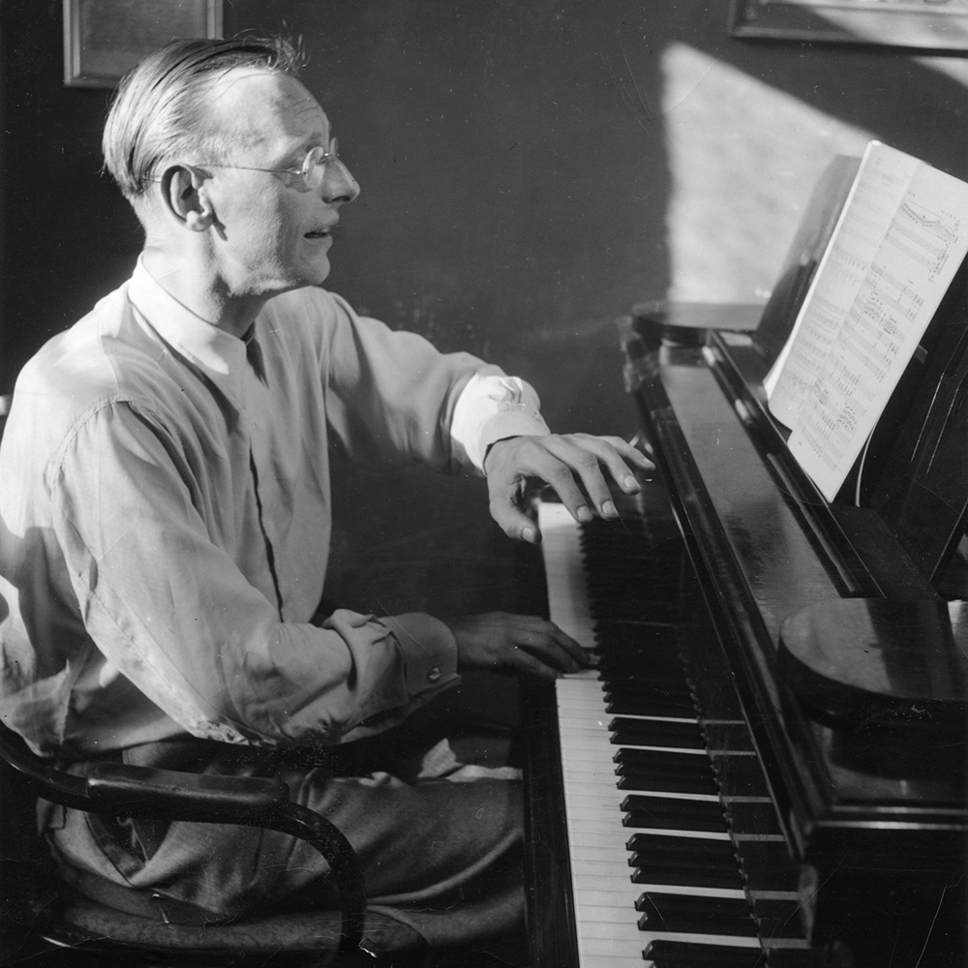

Slide 3
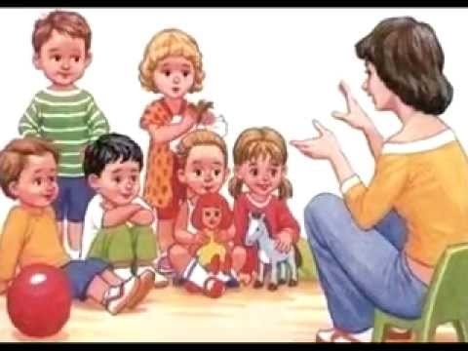
- Пальчиковые игры - Музыкально-речевые упражнения - Музыкально-ритмические упражнения

Slide 4
Ритм- это чередование долгих и коротких длительностей

Slide 5
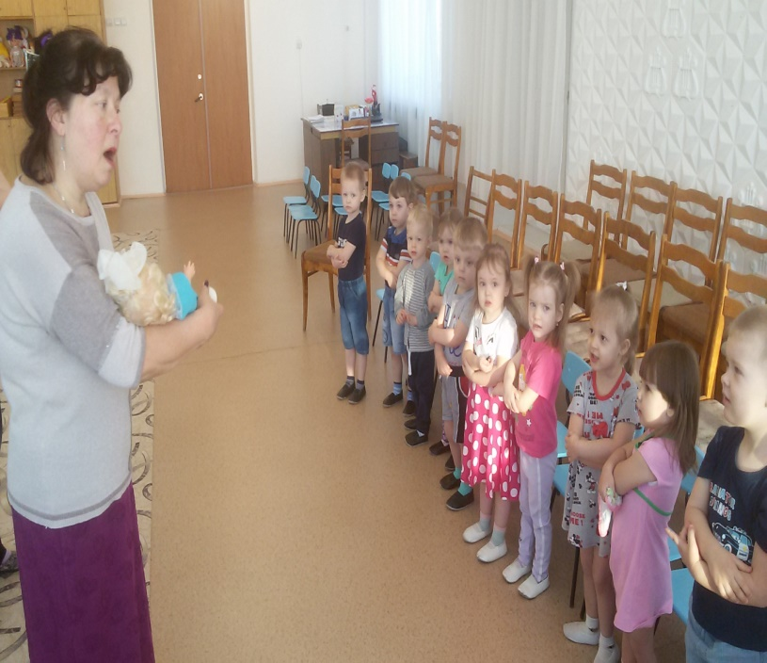
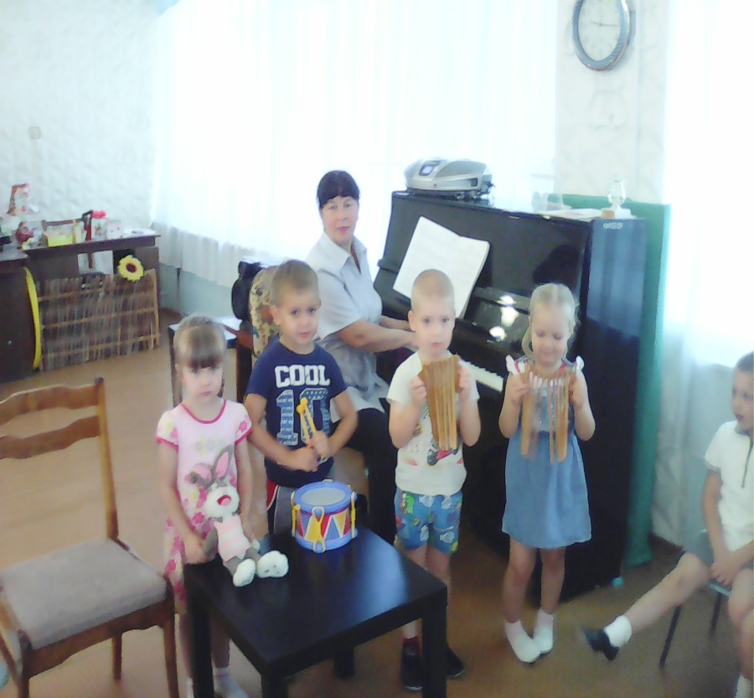
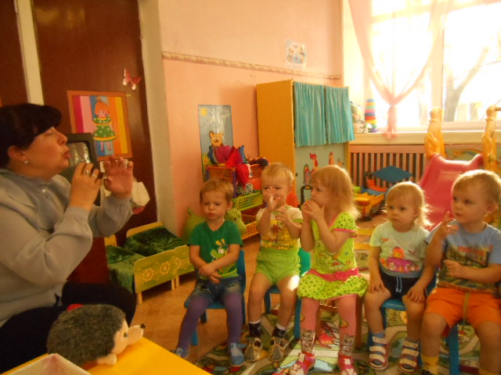
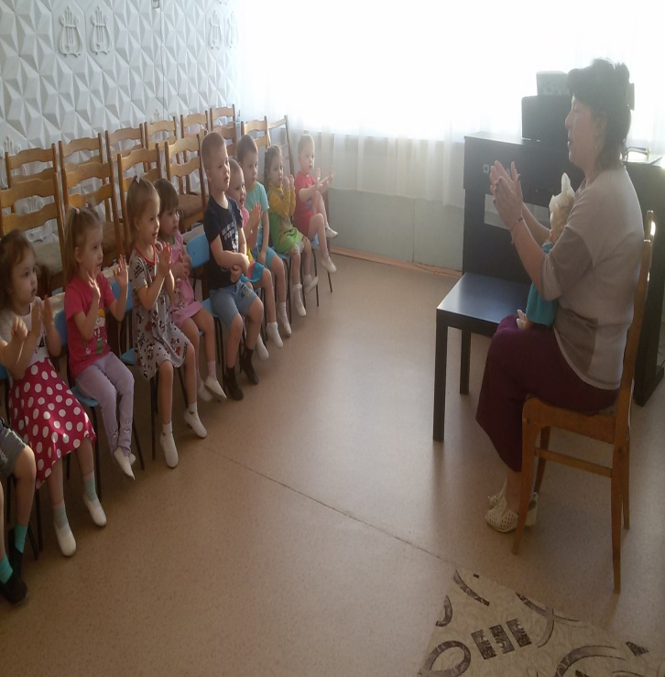

Slide 6
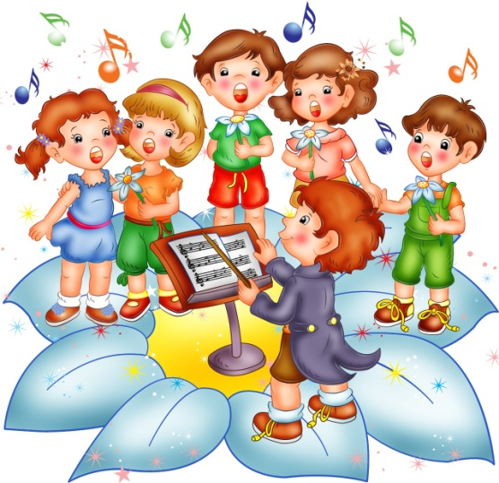
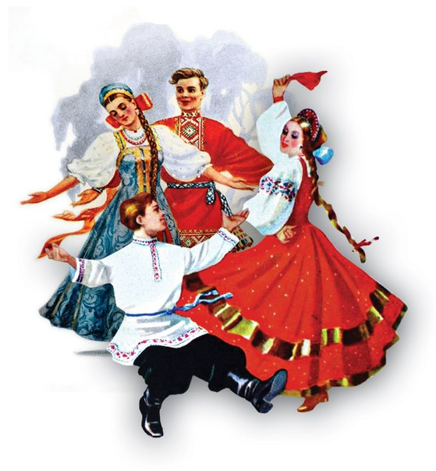

Slide 7
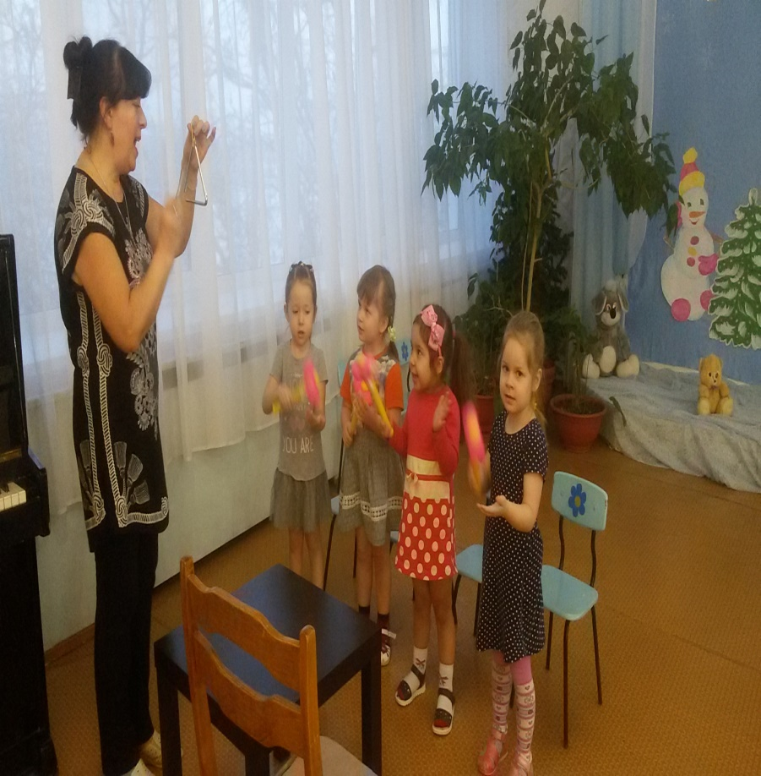
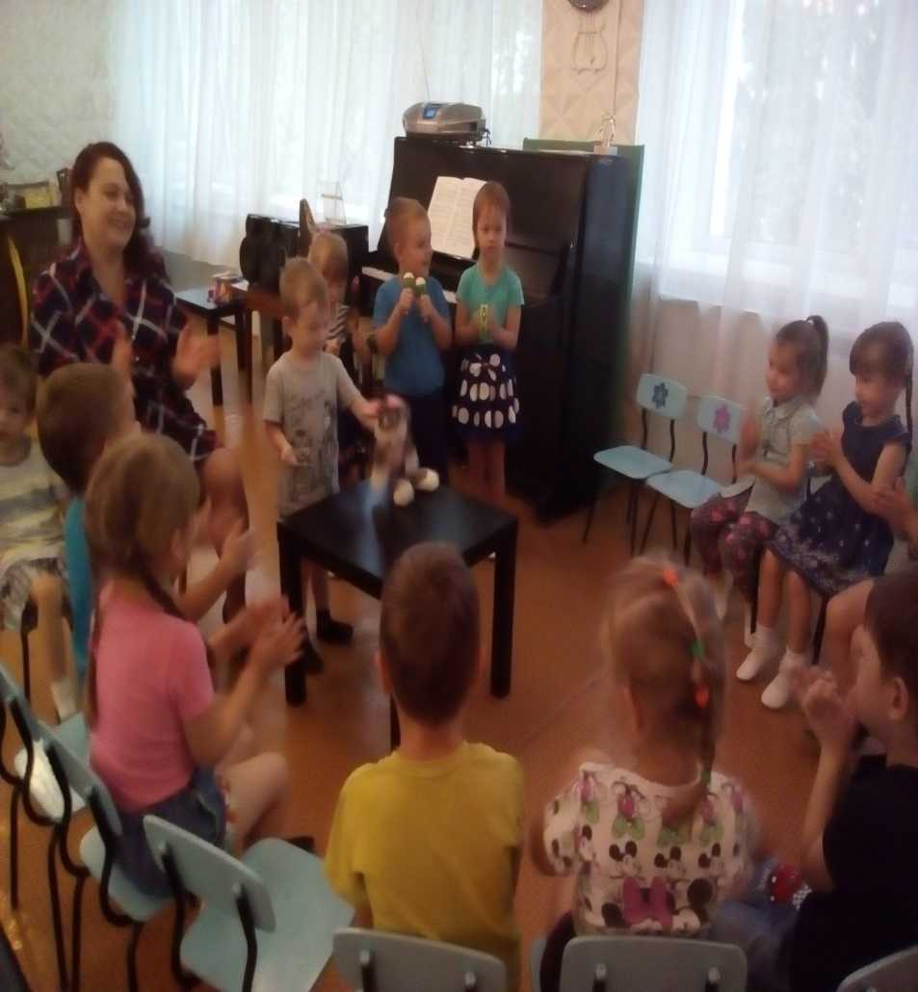

Slide 8
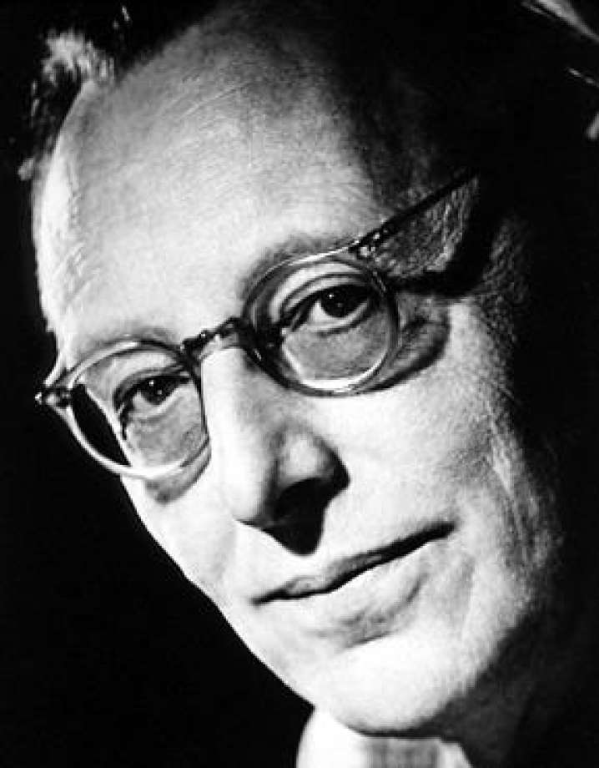
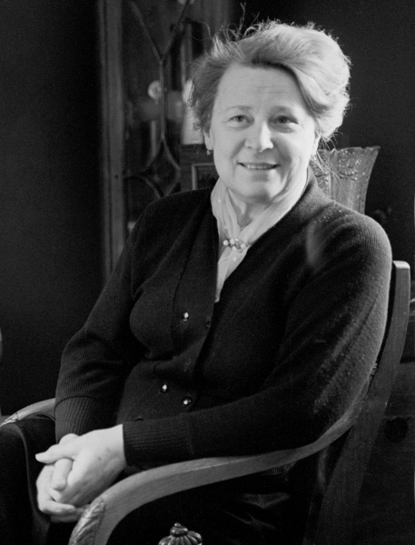
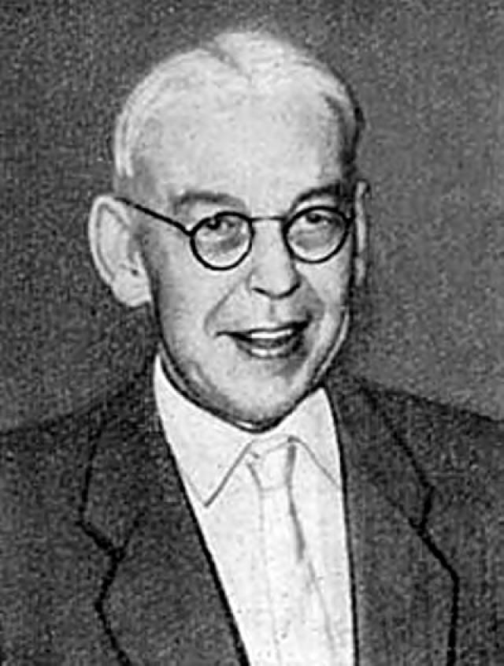
Кира Тарасова Борис Теплов
Карл Орф

Slide 9
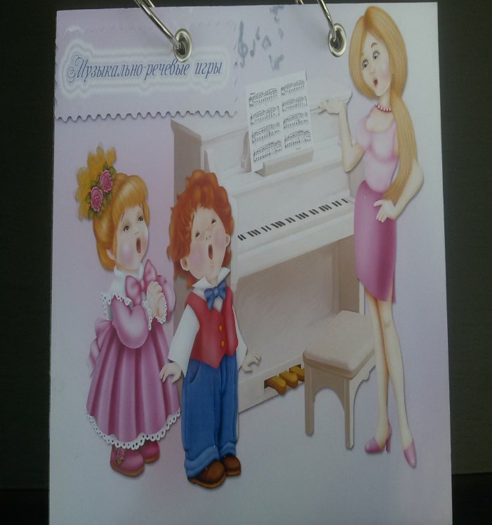
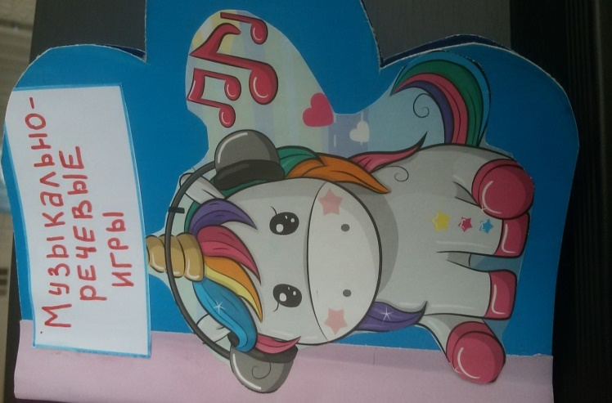
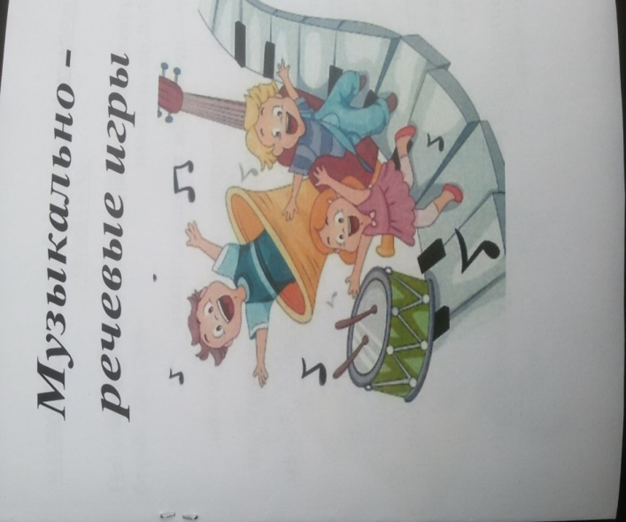
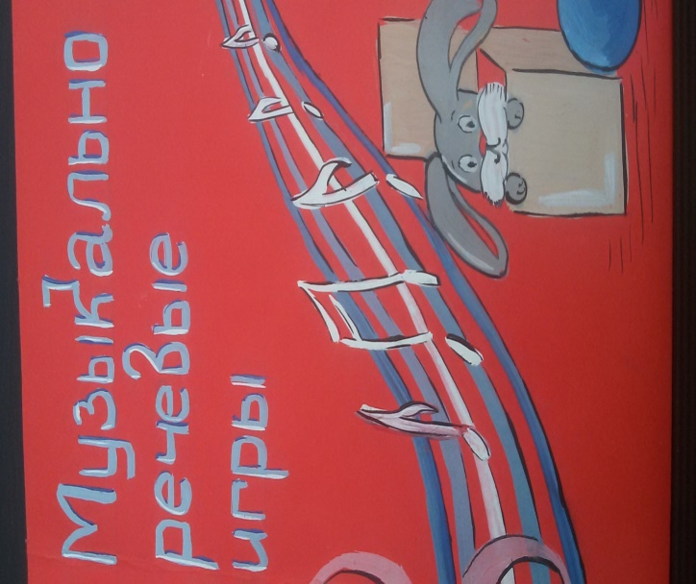
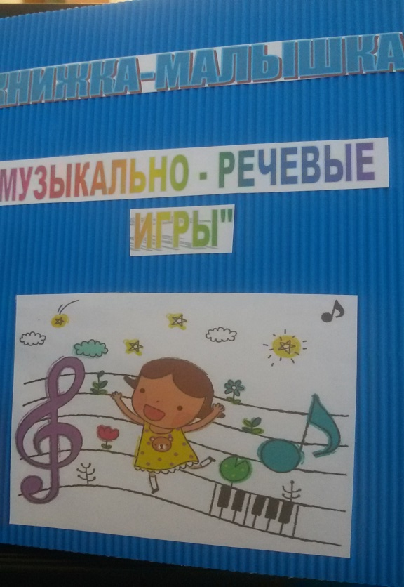

Slide 10
1. Речевая игра «Здравствуйте, ладошки» - Здравствуйте, ладошки! - хлоп, хлоп, хлоп! - Здравствуйте, ножки - топ, топ, топ! - Здравствуйте, щечки - плюх, плюх, плюх! - Пухленькие щечки - плюх, плюх, плюх! - Здравствуйте, губки - чмок, чмок, чмок! (поцелуйчики) - Здравствуйте, зубки - чок, чок, чок! (стучат зубками) - Здравствуй наш носик - пип, пип, пип! (нажимают на носик) - Здравствуйте малышки — всем привет!

Slide 11
2. Игра с палочками «НОЖКИ» Ножки, ножки, вы шагали? Мы шагали, мы шагали! - ритмичные удары палочками по коленкам Ножки, ножки, вы бежали? Мы бежали, мы бежали! - ритмичные удары в темпе бега Ножки, ножки, вы стучали? Мы стучали, мы стучали! - удары свободными концом палочки об пол Ножки, ножки, вы плясали? Мы плясали, мы плясали! - удары палочкой крест на крест Ножки, ножки, вы устали? Мы устали, мы устали! - удары лежащих палочек друг о друга Ножки, ножки, отдыхали? Отдыхали, отдыхали! - движения палочек в ритме И опять всё начинали! - перед собой, без звука.

Slide 12
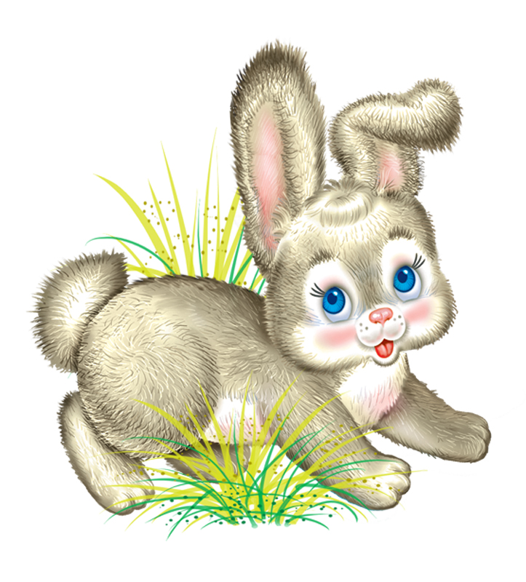
3. Пальчиковая гимнастика «Зайчик». Скачет зайка косой, -указательный и средний пальцы правой руки – вверх, остальные соединить. Под высокой сосной - ладонь левой руки – вертикально вверх, пальцы широко расставлены. Под другою сосной -ладонь правой руки – вертикально вверх, пальцы широко расставлены. Скачет зайчик другой – указательный и средний пальцы левой руки вверх, остальные соединить

Slide 13
Игра «У оленя дом большой» Французская народная мелодия, пение с движениями по тексту У оленя дом большой - педагог показывает рога, (не обхватить дом) Он глядит в свое окошко. -как будто в окошко смотрит Заяц по лесу бежал, - показывают ушки зайчика В дверь к нему стучал. -как будто открывают дверь- стучит Тук - тук –тук, - дверь, открой. -открывает Там в лесу охотник злой. - как будто из ружья стреляет Заяц, заяц, забегай, лапу подавай. - протягивает руку- здоровается. -Можно делать упражнения на месте в круге, а можно двигаться по кругу

Slide 14
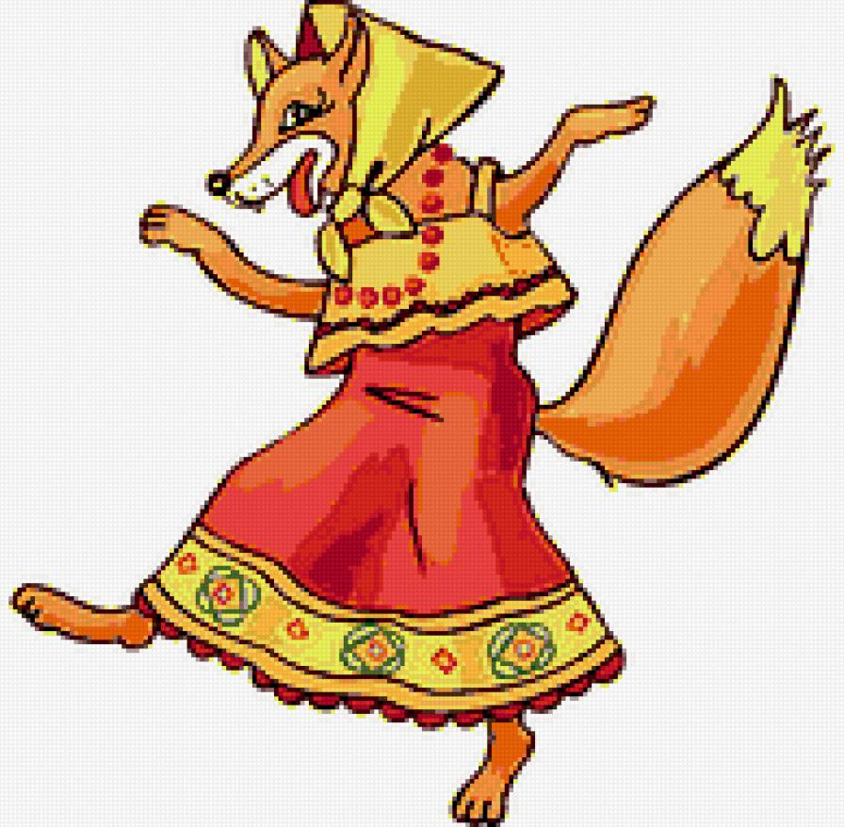
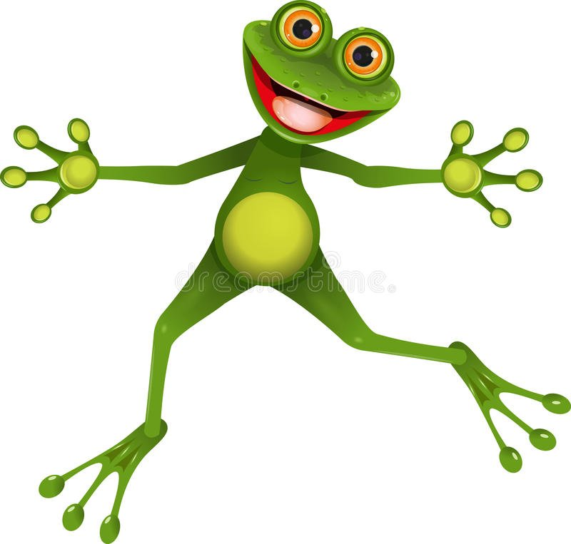
5.Музыкально-дидактическая игра с использованием детских музыкальных шумовых инструментов «Лягушкины ритмы»

Slide 15
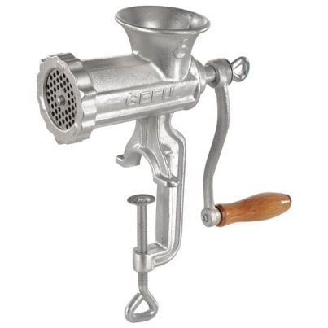
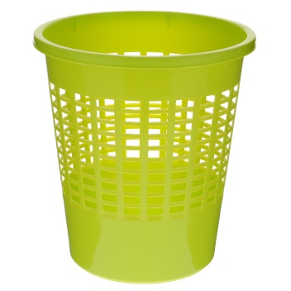
Информацию переработаю Выброшу в корзину
Все пригодится в дальнейшем

